Slide 1
Darmsheim 2022
Polizeiliche Kriminalstatistik
Verkehrsunfallstatistik
Frank Bechtle – Polizeiposten Maichingen

Slide 2
2022 – Rückkehr ins „normale“ Leben Entwicklungen im Landkreis Böblingen
Zunahme der Straftaten um 7,2 % (gesamt 15.543 Fälle)
Steigerung bei den Messerangriffen um 14,5 % (gesamt 63 Fälle)
Steigerung der Fallzahlen bei Gewalt gg. Polizeibeamte und Rettungskräfte um 14,1 % (gesamt 226 Fälle) – hierbei wurden präsidiumsweit 160 Polizisten und 8 Rettungskräfte leicht verletzt. 3 Polizisten erlitten schwere Verletzungen.
Kreisweite Zunahme im Bereich Cybercrime (Betrug +7,6% / gesamt 298 Fälle und Verbreitung pornografischer Schriften + 23,6% / gesamt 173 Fälle)

Slide 3
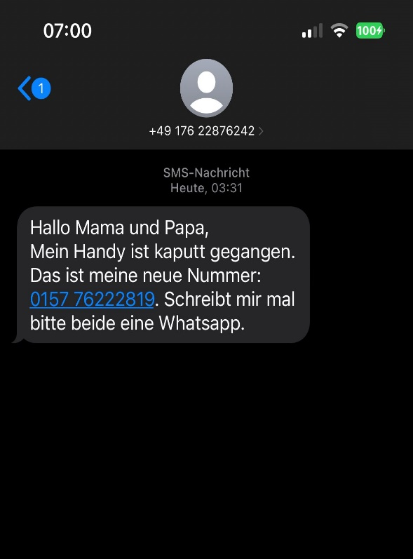
Phänomen Anruferdelikte
Schockanrufe
falscher Polizeibeamter
falscher Microsoftmitarbeiter
falsche Inkassoforderungen
Gewinnversprechen
Enkeltrick
Love Scam
Whats-App-Fraud
Sex-Torsion

Slide 4
5 – Jahres – Entwicklung
AQ: 48,3 %
Schaden: 144.015 Euro

Slide 5
Häufigkeitszahlen* der Gemeinden im Revierbereich Sindelfingen
Aidlingen (9.274 EW) : 1.132
Darmsheim (4.350 EW) : 2.000
Maichingen (13.812 EW) : 2.200
Grafenau (6.861 EW) : 2.609
Magstadt (9.274 EW) : 3.042
Sindelfingen (64.151 EW) : 5.208
Böblingen (50.470 EW) : 6.950
*Straftaten auf 100.000 Einwohner

Slide 6
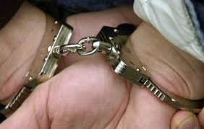
Tatverdächtigenstruktur
Gesamt: 43 Tatverdächtige
… davon 35 männlich und 8 weiblich
2 Kinder (0-13 Jahre)
1 Jugendlicher (14-17 Jahre)
4 Heranwachsende (18-20 Jahre)
36 Erwachsene (> 20 Jahre)
Anteil nichtdeutsche Tatverdächtige: 46,5 %

Slide 7
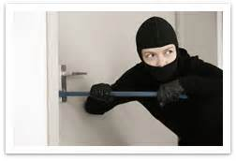
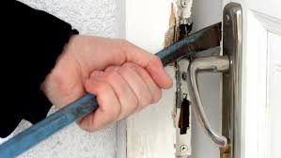
Diebstahlskriminalität
Insgesamt 11 Diebstahlsdelikte (2021: 18)
5 einfache Diebstähle
6 schwere Diebstähle
Aufklärungsquote: 9,1 %
darunter ….
2 Fahrraddiebstähle
2 Ladendiebstähle
2 Wohnungseinbruchsdiebstähle
5 sonstige Diebstähle

Slide 8
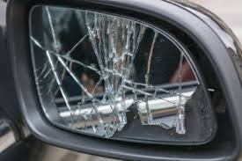
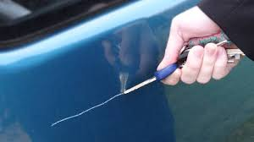
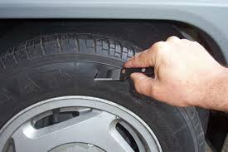
Vandalismus
23 Sachbeschädigungen (2021: 10 )
davon
5 Sachbeschädigungen an Kfz
4 Sachbeschädigungen durch Graffiti
1 Sachbeschädigung durch Brandlegung
Aufklärungsquote lediglich 4,3 %

Slide 9
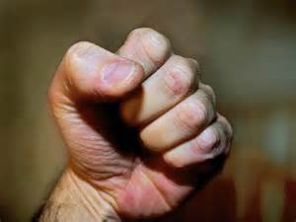
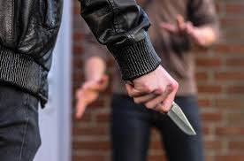
Körperverletzungsdelikte
11 Körperverletzungen (2021: 9)
davon …
7 einfache Körperverletzungen
4 gefährliche Körperverletzung
Aufklärungsquote: 100 %

Slide 10
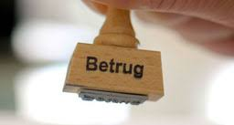
Vermögens- und Fälschungsdelikte
20 Straftaten (2021: 21)
davon
15 x Betrug
3 x Unterschlagung
1 x Urkundenfälschung
1x Untreue
Aufklärungsquote : 45 %

Slide 11
Sonstige Straftaten
6 Beleidigungen
2 Widerstände / tätl. Angriffe auf Polizeibeamte
3 Verstöße BtmG
2 x Cannabis, 1 x sonst. Substanzen
2 Bedrohungen
….

Slide 12
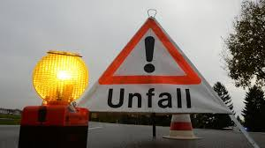
Verkehrsunfallstatistik 2022
15 Verkehrsunfälle (2021: 32 Verkehrsunfälle) :
davon 11 innerorts / 4 außerorts
3 Leichtverletzte / 1 Schwerverletzer
2 Radfahrerunfälle (1 LV/1 SV)
Keine Unfallhäufungsstellen !

Slide 13
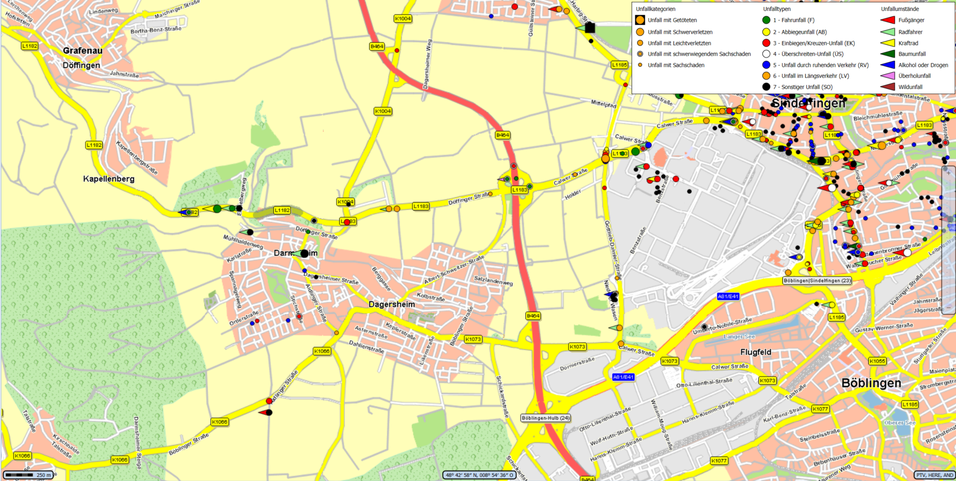
Verkehrsunfallstatistik 2022

Slide 14
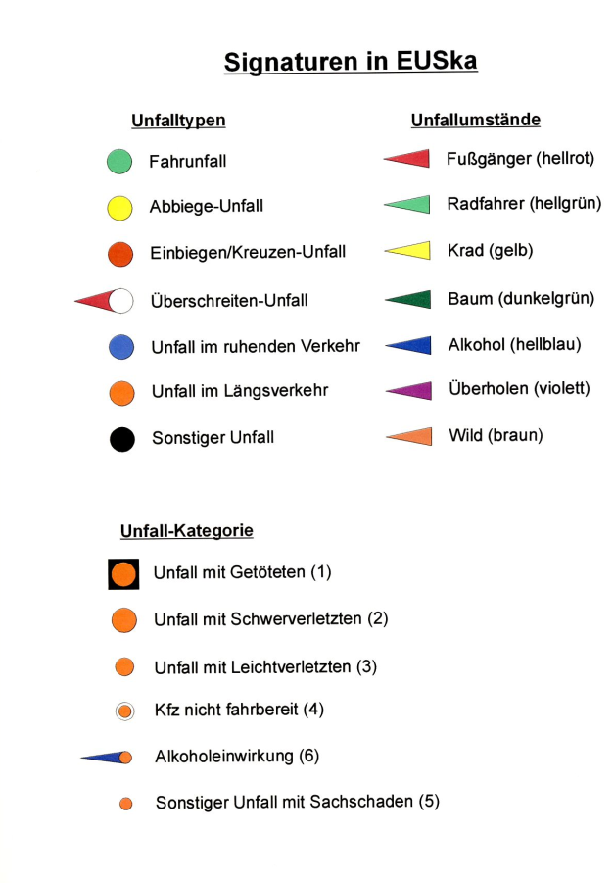

Slide 15
Vielen Dank an …
Bezirksamt Darmsheim
Stadtverwaltung Sindelfingen
Feuerwehr Darmsheim
Jugendtreff Darmsheim
Schulen, Kindergärten, Kirchen & Vereine

